Slide 1
PONENCIA PROYECTO DE ACUERDO
No. 389 DE 2017
“Por el cual se exhorta a los productores, comercializadores y entidades públicas del Distrito Capital, a establecer mecanismos para la correcta disposición de colillas de cigarrillo y de goma de mascar y promover el cuidado del espacio público”
Notes:
Buenos días señores señores concejales:
Como ponente del Proyecto de Acuerdo No. 389 DE 2017 “Por el cual se exhorta a los productores, comercializadores y entidades públicas del Distrito Capital, a establecer mecanismos para la correcta disposición de colillas de cigarrillo y de goma de mascar y promover el cuidado del espacio público”
Me permito rendir ponencia en el siguiente sentido:
Empiezo por decir que este proyecto de acuerdo es de iniciativa de la Concejal LUCIA BASTIDAS UBATE, con los demás miembros de la bancada del partido verde.
OBJETO DEL PROYECTO DE ACUERDO.
El objeto del presente proyecto de acuerdo es incentivar a los productores, y comercializadores de cigarrillos y de goma de mascar, así como a las entidades públicas, a generar mecanismos efectivos para garantizar la correcta disposición de estos productos, y prevenir conductas que atenten contra el patrimonio y mobiliario urbano de la ciudad.

Slide 2
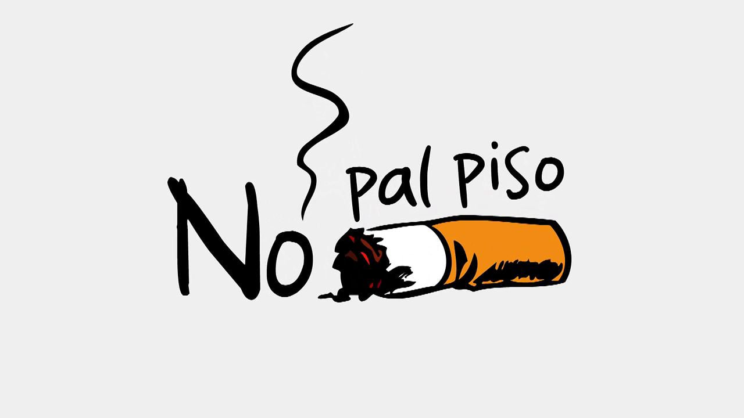
PROYECTO DE ACUERDO
No. 389 DE 2017
2. RESPETO POR EL ESPACIO PÚBIICO
https://www.google.com.co/search?q=no+se+deben+arrojar+colillas+al+piso&tbm=isch&tbo=u&source=univ&sa=X&ved=0ahUKEwjZ1pSmgP3VAhWG7yYKHa2IAMsQsAQIIw&biw=1920&bih=974
Notes:
2. Se debe preservar y conservar el espacio público de la ciudad.
Haciendo una lectura y análisis del proyecto de acuerdo podemos resaltar que la intención de los autores de la presente iniciativa está encaminada, no tanto a prevenir el consumo del cigarrillo o de chicle en la ciudad, sino que más bien se trata de aquellas medidas que apuntan a la preservación y conservación del espacio público de la ciudad, que como bien lo establece nuestra carta política es un bien que nos pertenece a todas las personas que residimos en la ciudad.

Slide 3
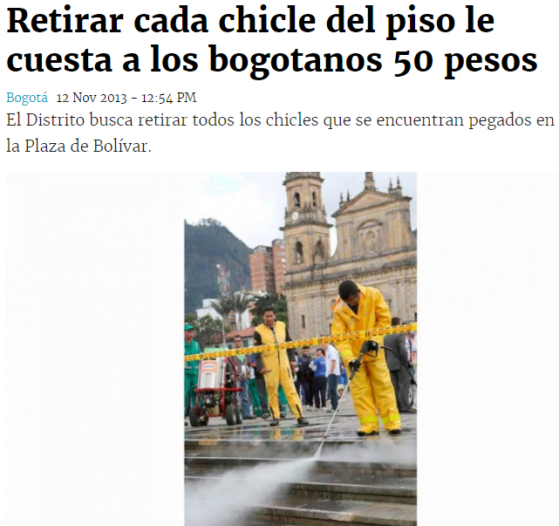
Notes:
Con esta iniciativa se busca involucrar a todos los actores de la cadena de producción, distribución y consumo de cigarrillos y chicles en la ciudad de Bogotá, con el objetivo de generar políticas efectivas de prevención de estas y otras conductas que atentan contra el espacio público, patrimonio y mobiliario de la ciudad. Se aclara que con el proyecto no se busca prohibir el consumo de cigarrillos y goma de mascar, sino por el contrario que las personas lo hagan de una manera responsable con su entorno.
Por otra parte se pretende promover la inclusión de una leyenda en la envoltura de estos productos para concienciar a los consumidores sobre la correcta disposición final de estos productos.
Al respecto quiero manifestar y como se indica en el articulado del proyecto, solo se pretende es promover ante los fabricantes para que se implemente esta estrategia en las etiquetas de los productos.
No se están desbordando competencias de otras autoridades, como bien lo podría establecer el INVIMA y exigir a los productores implementar en las etiquetas estas lecturas de disposición final en estos productos.
Como su artículo lo estable solo es PROMOVER no es imperativo.

Slide 4
3. COMENTARIOS DE LA ADMINISTRACIÓN
Dice la secretaria Jurídica lo siguiente:
Que el proyecto no es viable, porque la implementación de mecanismos de sanción ya fueron contemplados en la Ley 1259 de 2008.
Que tampoco es viable porque el Distrito Capital mediante Decreto 349 de 2014 reglamentó la aplicación del comparendo ambiental.
Que no es viable porque el proyecto desconoce los procesos sancionatorios establecidos para castigar el manejo de tales residuos.
Señores Concejales, No estoy de acuerdo con estos argumentos de la administración para negar la presente iniciativa.
Notes:
3. COMENTARIOS A LOS COMENTARIOS
Señores de la administración, quiero decirles que las normas que ustedes invocan para negar esta iniciativa fueron derogadas por el artículo 242 de la Ley 1801 de 2016 “código de Policía”.
Manifiesta la administración que las sanciones correspondientes de tipo económico y pedagógico, por las infracciones al derecho ambiental se encuentran establecidas en el decreto 349 de 2014 “Por medio del cual se reglamenta la imposición y aplicación del Comparendo Ambiental en el Distrito Capital".
Señores de la administración: Es de aclarar que el aspecto legal en que se fundamenta el decreto 349 de 2014, para imponer las sanciones es la Ley 1259 de 2008 “por medio de la cual se instaura en el territorio nacional la aplicación del comparendo ambiental a los infractores de las normas de aseo, limpieza y recolección de escombros; y se dictan otras disposiciones”.
Veamos por ejemplo las sanciones que se encuentran consagradas en el Decreto 349 de 2014, que son las mismas dispuestas en la Ley 1259 de 2008, toda vez que las entidades territoriales y las corporaciones públicas no pueden crear sanciones distintas a las establecidas por el legislador. Y SON LAS QUE DICE LA ADMINISTRACIÓN QUE YA EXISTEN.

Slide 5
DECRETO 349 DE 2014 "Por el cual se reglamenta la imposición y aplicación del Comparendo Ambiental en el Distrito Capital"
LAS SANCIONES
ARTÍCULO 8°. - Son sanciones por Comparendo Ambiental de acuerdo con lo dispuesto en la Ley 1259 de 2008, las siguientes: el curso de educación ambiental, el servicio social, la multa, el sellamiento de inmueble y la suspensión y cancelación del registro, las cuales, para los efectos del presente Decreto consistirán en:
1. Citación al infractor para que reciba educación ambiental, durante cuatro (4) horas por parte de la Secretaría de Ambiente.
2. En caso de reincidencia se obligará al infractor a prestar un día de servicio social, realizando tareas relacionadas con el buen manejo de la disposición final de los residuos sólidos.
3. Multa hasta por dos (2) salarios mínimos mensuales vigentes por cada infracción, si es cometida por una persona natural.
4. Multa entre cinco (5) y veinte (20) salarios mínimos mensuales vigentes por cada infracción cometida por una persona jurídica. ETC.
Notes:
Valga la pena aclararle a la administración que la Ley 1801 de 2016 Código Nacional de Policía y Convivencia, en su artículo 242 derogo los artículos 5°, 6°, 7° y 12 de la Ley 1259 de 2008, que para el caso que nos ocupa son los artículos que establecían las sanciones para aplicar el comparendo ambiental, por tal motivo las sanciones consagradas en el Decreto 349 de 2014 se quedarían sin peso jurídico para seguir vigentes, esto de conformidad con el principio que reza que lo accesorio corre la suerte de lo principal.
Por lo anterior, no es viable que la administración fundamente su concepto negativo en que ya existen las sanciones establecidas en el decreto distrital 349 de 2014 y la ley 1259 de 2008.
No es bien recibido que, ni la secretaria de salud, ni la secretaria jurídica, desconozcan que la ley 1801 de 2016 derogó el articulo que establecía las sanciones por comparendo ambiental y conceptúen negativamente aduciendo las sanciones ya están establecidas en estas normas derogadas.
Pero peor aún, cuando se manifiesta por parte de la administración, que no poseen recursos para promover ante los fabricantes campañas para advertir sobre los efectos ambientales de la mala disposición de estos residuos.
Esta respuesta ya es el colmo, se le contesta al Concejo por contestar, pienso que si el secretario respectivo lee esta respuesta antes de firmarla, le aseguro que le hubiera solicitado al asesor no poner esto en la respuesta.
Pregunto; cuánto se puede gastar la administración reuniéndose con fabricantes para promover hábitos de consumo responsable. Creo que no mucho y mas cuando la norma no es imperativa, si no que solo establece que se promuevan estas actividades.
Por favor el tema de chicle y colillas en el piso es un tema de salud pública; Porque no promover campañas para su correcta disposición.
Lo mismo podríamos decir, que las campañas que se hacen para limpiar el espacio publico de la ciudad no son viables; porque es una obligación de los operadores de aseo.
Señores esto es simplemente CULTURA CIUDADANA la cual se debe promover.

Slide 6
4. COMPETENCIA DEL CONCEJO DE BOGOTÁ, D.C.
La competencia del Concejo de Bogotá, D.C. para aprobar esta iniciativa, se sustenta jurídicamente en el numeral 1 y 7 del artículo 12 del Decreto Ley 1421 de 1993 que establece:
DECRETO LEY 1421 DE 1993. Estatuto Orgánico de Bogotá.
ARTICULO 12. - ATRIBUCIONES. Corresponde al Concejo Distrital, de conformidad con la Constitución y a la ley:
1. Dictar las normas necesarias para garantizar el adecuado cumplimiento de las funciones y la eficiente prestación de los servicios a cargo del Distrito.
7. Dictar las normas necesarias para garantizar la preservación y defensa del patrimonio ecológico, los recursos naturales y el medio ambiente.
Notes:
La competencia del Concejo de Bogotá, D.C. para aprobar esta iniciativa, se sustenta jurídicamente en el numeral 1 y 7 del artículo 12 del Decreto Ley 1421 de 1993 que establece:
DECRETO LEY 1421 DE 1993. Estatuto Orgánico de Bogotá.
ARTICULO 12. - ATRIBUCIONES. Corresponde al Concejo Distrital, de conformidad con la Constitución y a la ley:
1. Dictar las normas necesarias para garantizar el adecuado cumplimiento de las funciones y la eficiente prestación de los servicios a cargo del Distrito.
Dictar las normas necesarias para garantizar la preservación y defensa del patrimonio ecológico, los recursos naturales y el medio ambiente.
Por tanto de conformidad con la Constitución y la Ley, esta corporación es competente para aprobar esta iniciativa.

Slide 7
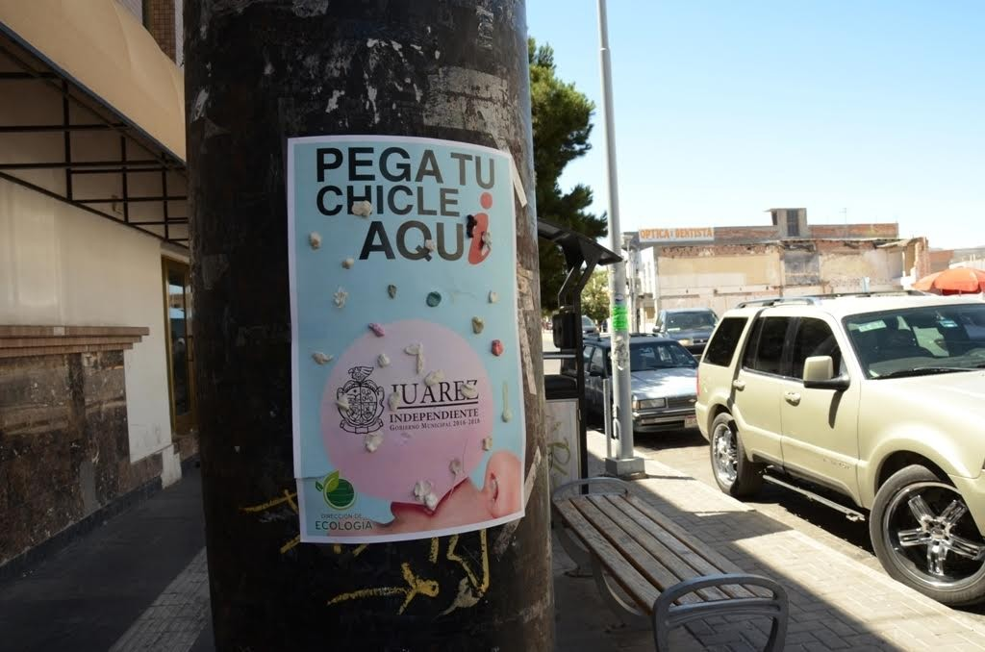
5. CULTURA CIUDADANA
Notes:
5. CULTURA CIUDADANA.
El proyecto es otra de esas iniciativas que pretende implementar campañas de cultura ciudadana, ya se sabe que hay procedimientos para manejo de residuos solidos, que las sanciones ya existen como lo expuse en el código de policía.
Pero por qué no promover y apoyar estas campañas de cultura ciudadana, simplemente se le esta diciendo a la administración que promueva este tipo de campañas, que se le enseñe a la gente la correcta disposición de estos residuos, no se le esta pidiendo nada extraño. Solo campañas para una mejor ciudad y el respeto por el espacio público.
Estas diapositivas es un ejemplo que se hace en México con muchas campañas para evitar arrojar chicles al piso.

Slide 8
5. CULTURA CIUDADANA

Slide 9
5. CULTURA CIUDADANA
Notes:
Como se puede observar hay campañas en otras ciudades del mundo entre el sector publico y los privados para conservar el espacio público de las ciudades y evitar contaminarlas con chicles y colillas de cigarrillos.
Pero aquí de conformidad con la respuesta de la administración es imposible y no es viable hacer este tipo de campañas y convenios de cooperación con el sector privado de la sociedad.
Hay que seguir los buenos ejemplos de otras ciudades señores secretarios.
Por tal motivo no estoy de acuerdo con el concepto negativo de la administración y a su vez apoyo esta iniciativa y propongo modificaciones al artículado.
La modificación consiste en cambiar el parágrafo del artículo cuarto y determinar que las sanciones son las establecidas en el Código de Policía. Ley 1801 de 2016
CONCLUSIÓN
Por todo lo anteriormente expuesto, y por las consideraciones efectuadas, me permito rendir, PONENCIA POSITIVA con modificaciones al proyecto de Acuerdo No. 389 de 2017.

